Slide 1

NORSKO
KŘÍŽEM KRÁŽEM
2008-2017
Studentská konference 2017/2018
Josef Zelený, DZ2
Vedoucí práce: Mgr. J. Kulíšková

Slide 2
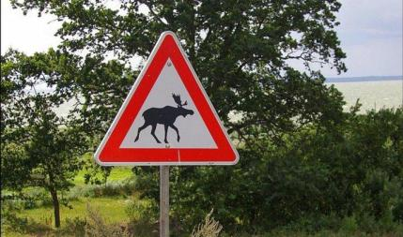


Cestování
1. Nejsnazším dopravení do Norska je letecky
2. Možná doprava také autobusem (při záměru rybaření klidně se skupinou rybářů)
3. cesta autem cca 3 dny cesty s trajektem a cestou přes Švédsko nebo Dánsko (vysoký komfort cestování)

Slide 3
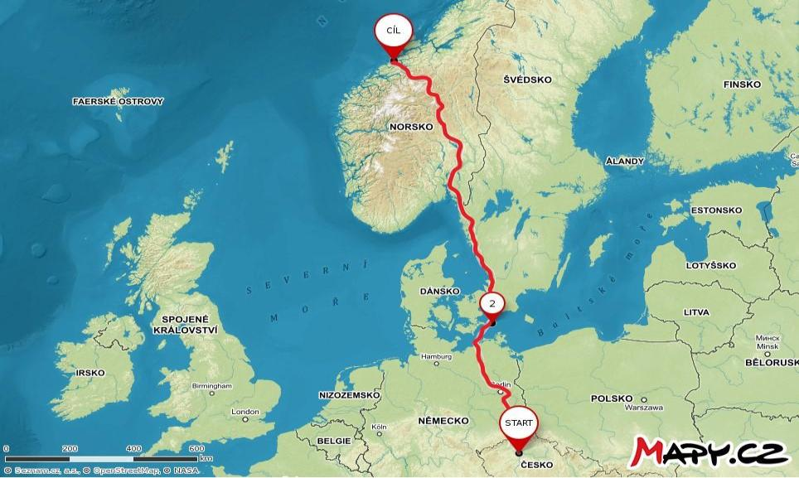
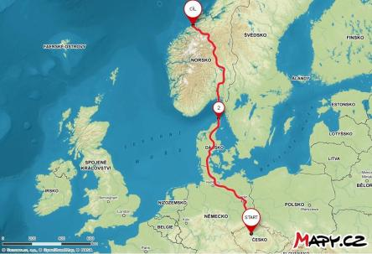
Cesta do Norska
Sám jsem vyzkoušel dva způsoby 1.trejekt Rostock (Německo)-Trelleborg (Švédsko) 1900km
2.trajekt Frederikshaven (Dánsko)-Oslo (Norsko) 2008km

Slide 4
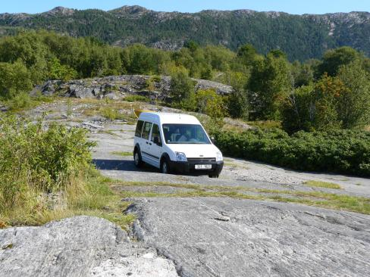
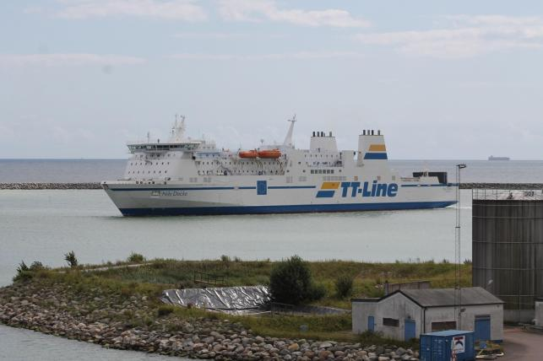
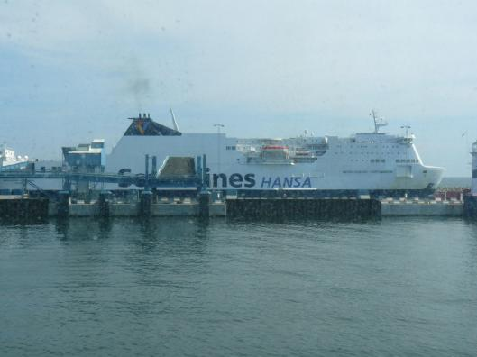
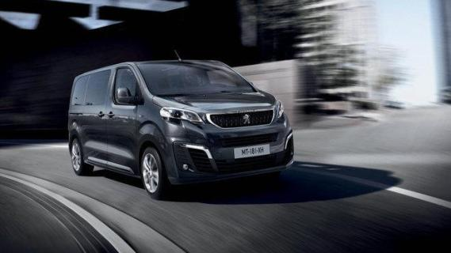

Slide 5
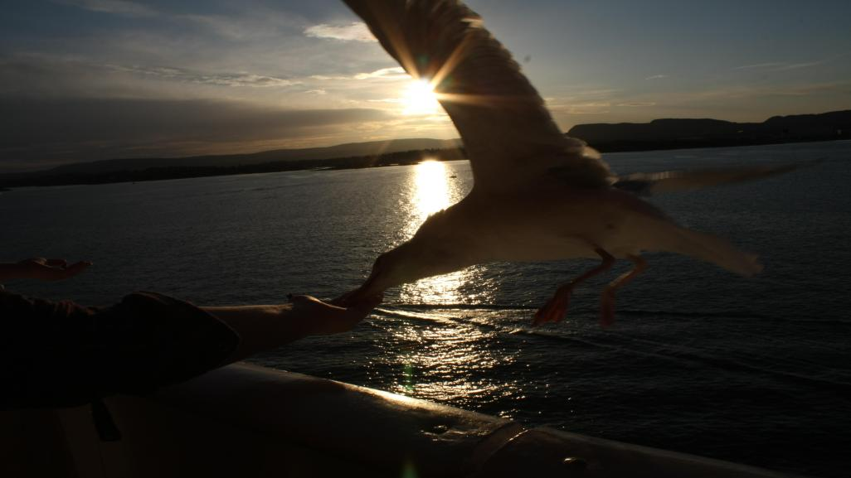

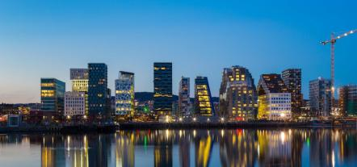
Oslo
je hlavní město Norska
bylo založeno v roce 1048 králem Haraldem III.
Dopravu v Oslu zajišťuje šestilinkové metro (Oslo T-bane), tramvaje, autobusy (jízdenka na MHD stojí v první zóně 32 NOK) a železnice

Slide 6
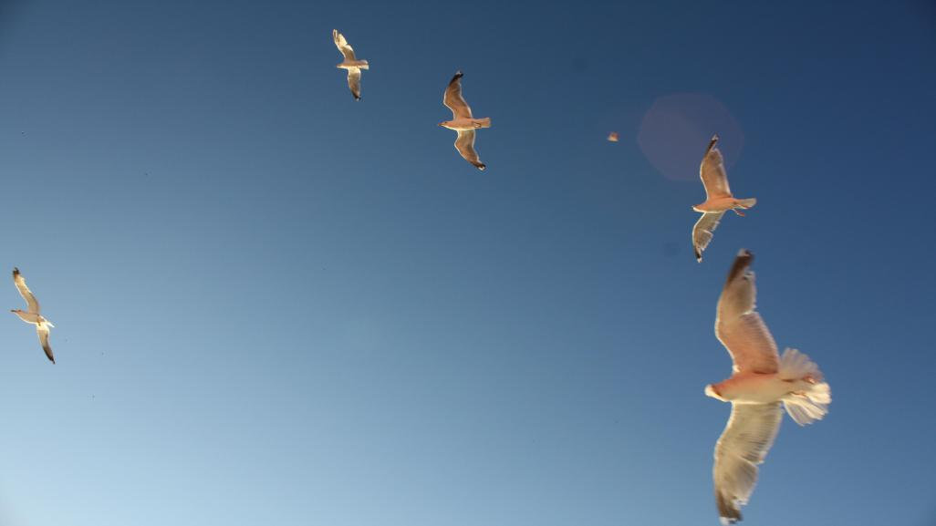

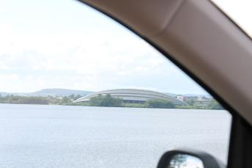
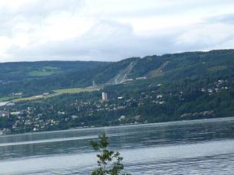
Lillehammer
Odehrávaly se zde ZOH 1994
Lillehammer leží 137 km severně od hlavního města Oslo, v údolí Gudbrandsdalen na řece Lågen, u nejsevernějšího cípu jezera Mjøsa

Slide 7
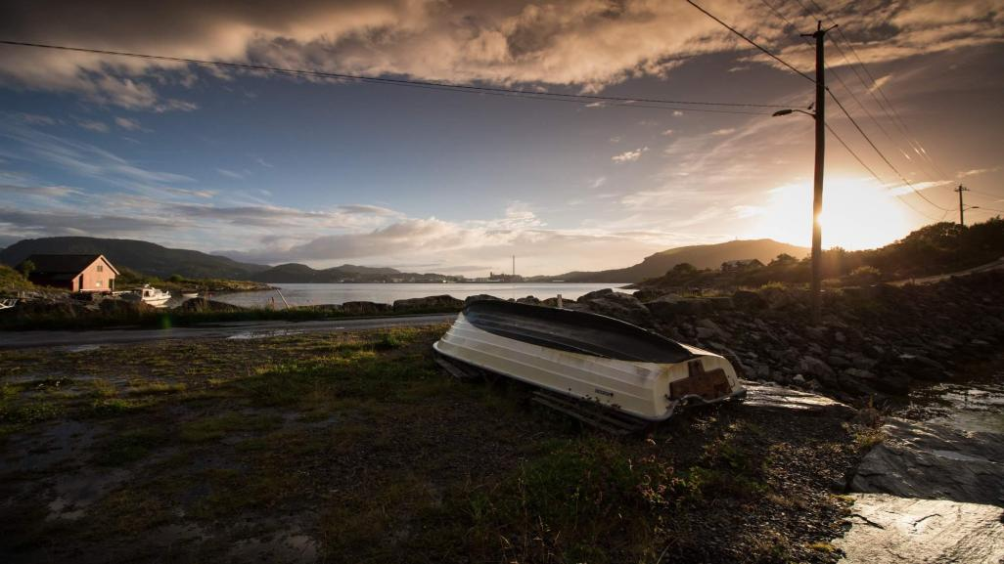
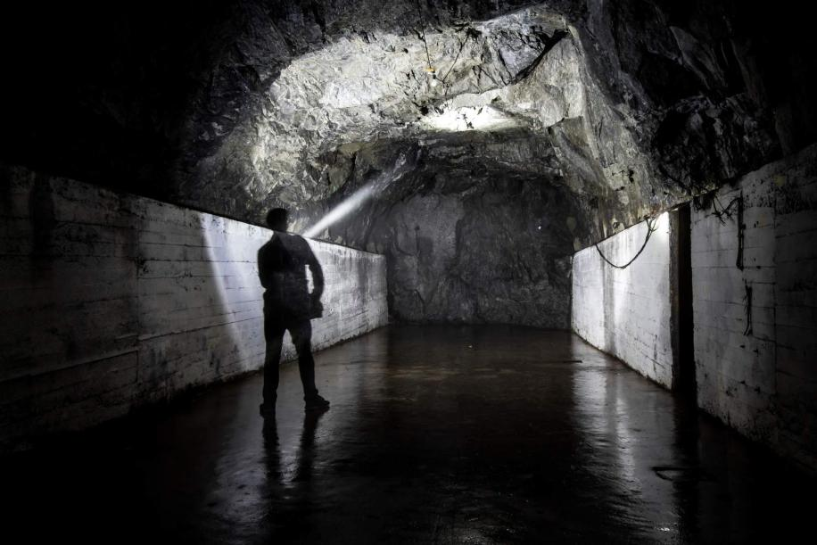
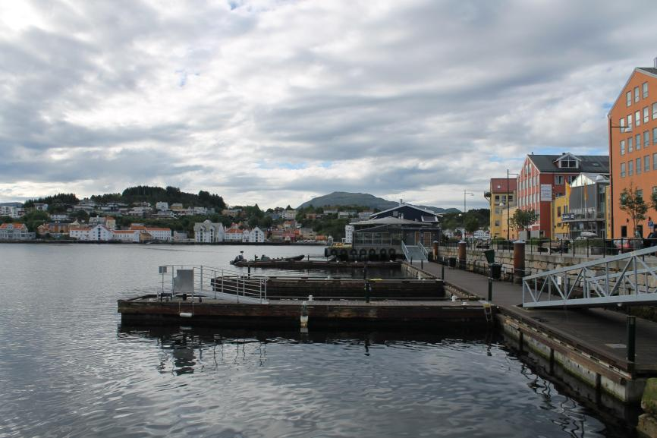
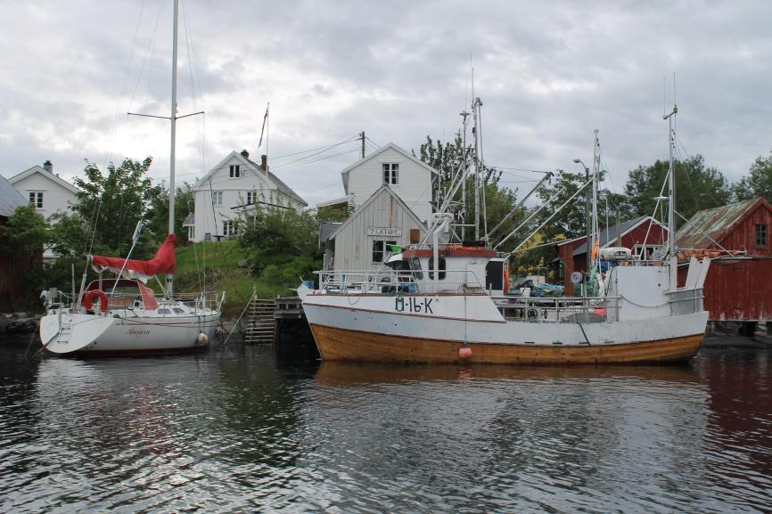
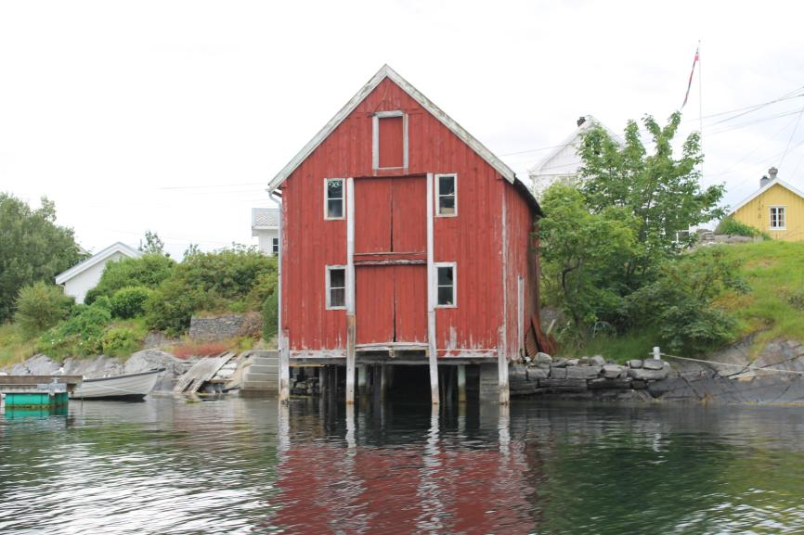
Kristiansund
Status města získal Kristiansund roku 1742
K městu samotnému patří i přiléhající obce Kvalvåg (pevnost z 2.sv.války) Rensvik a Nedre Frei
K lednu 2016 mělo město 24 395 obyvatel
Město stojí na rybolovu

Slide 8
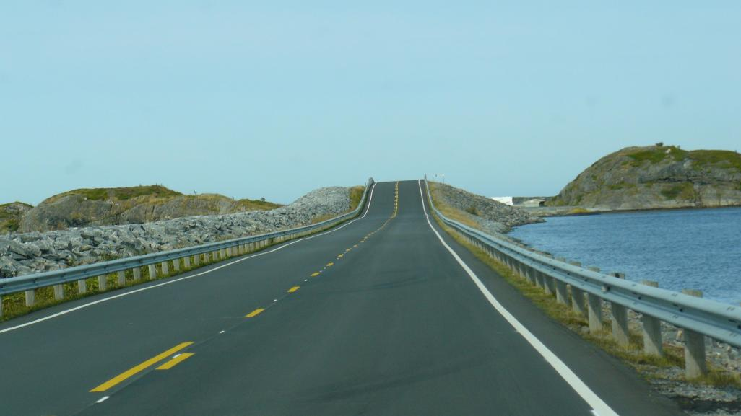
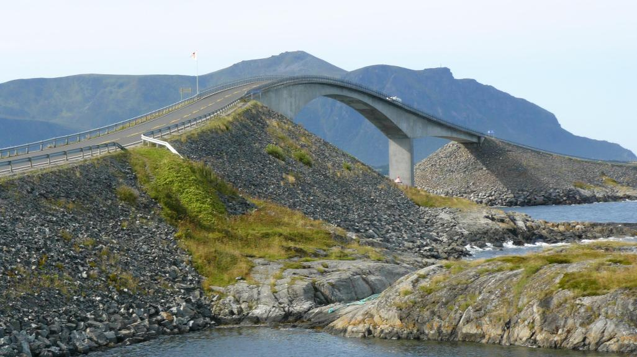
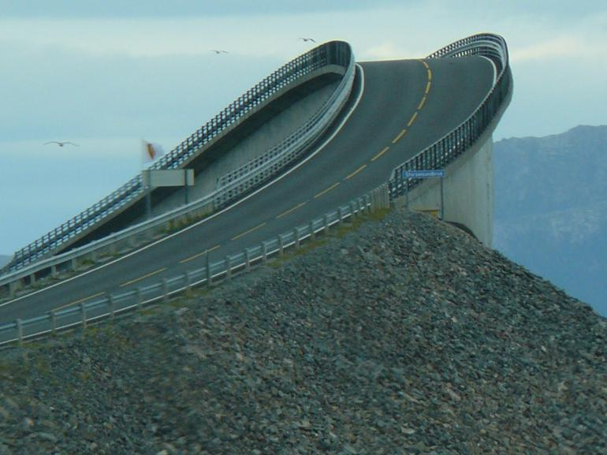
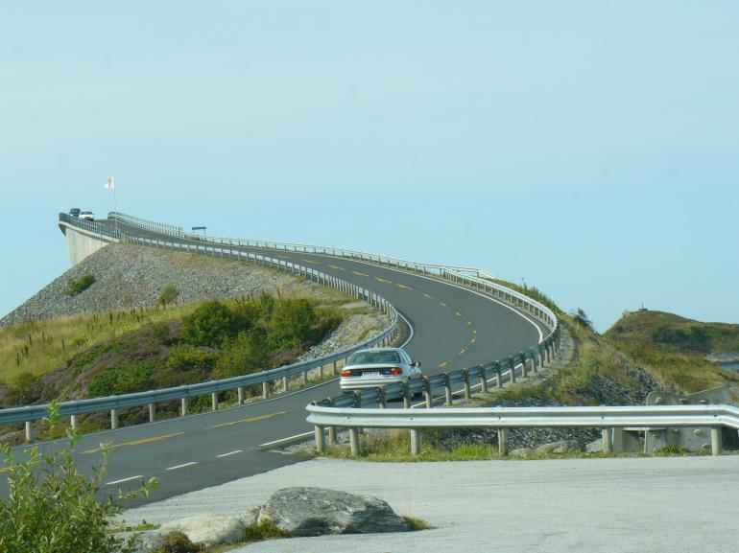
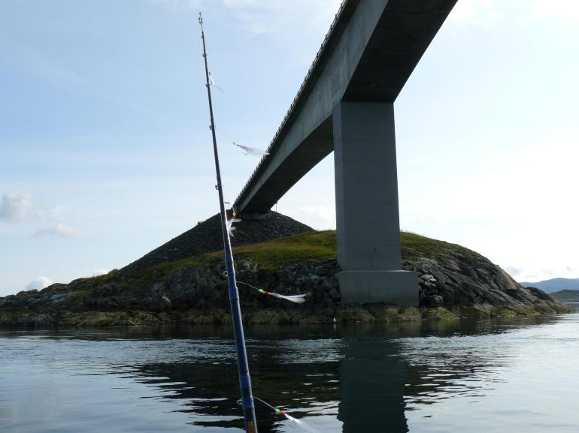
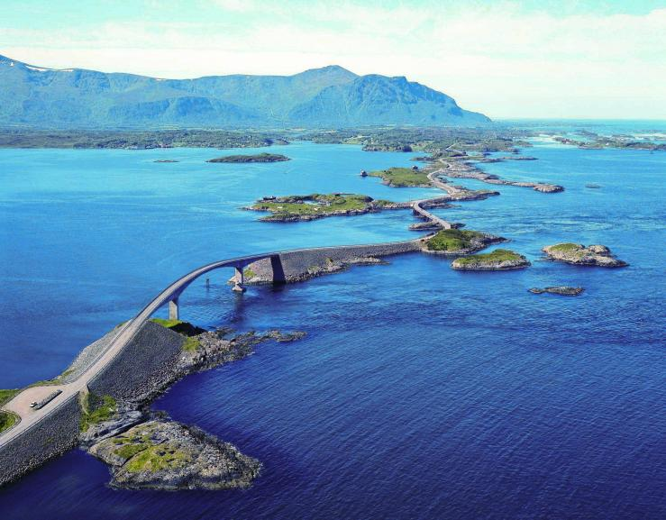
Atlantic Ocean Road
Vyrostla v docela opuštěném kraji, kde pospojuje sedmnáct rybářských ostrůvků
vede z města Vevang na ostrov Averoya
Otevřena v roce 1989

Slide 9
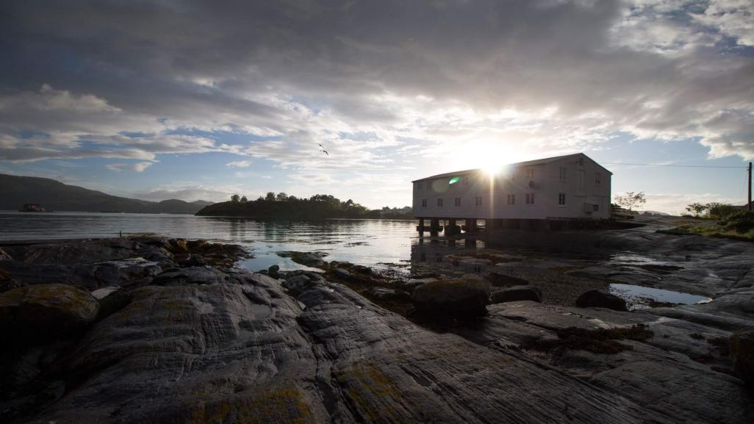
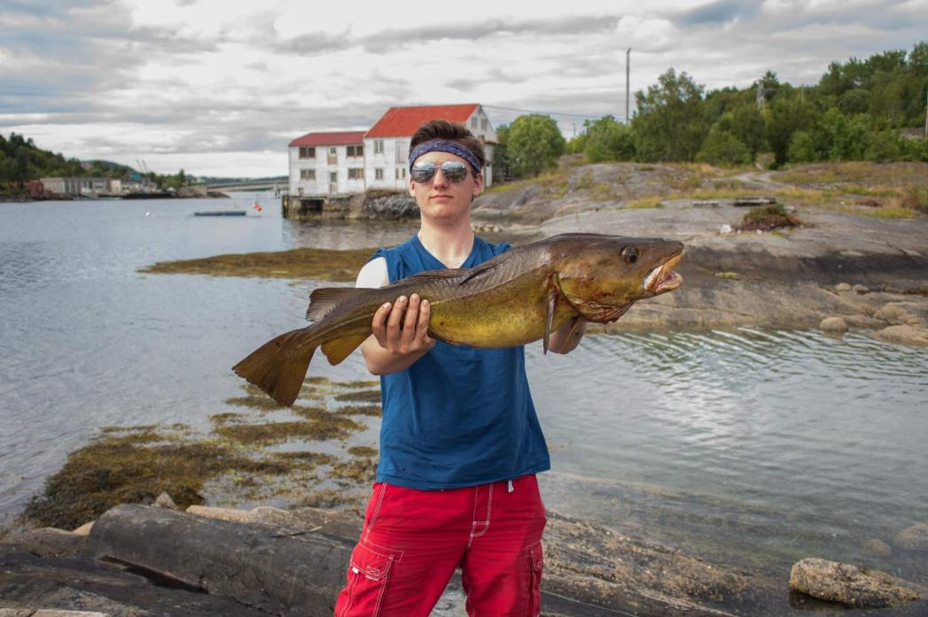
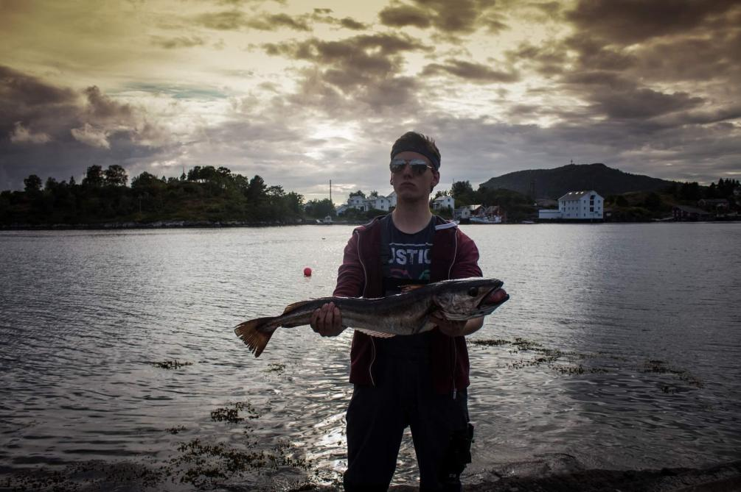
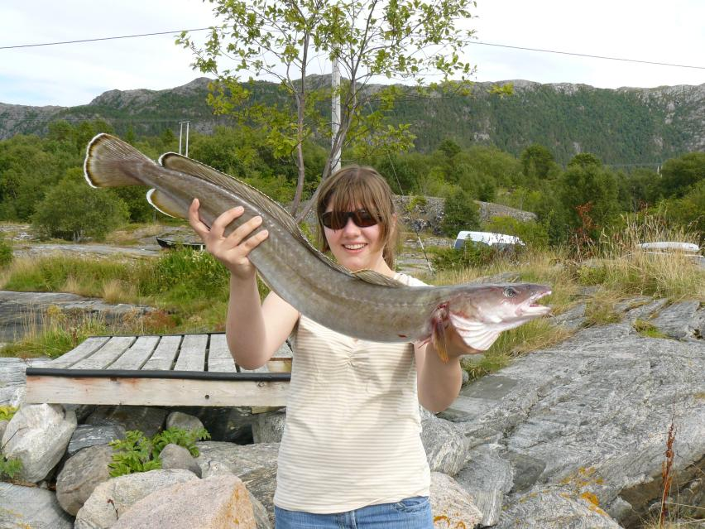
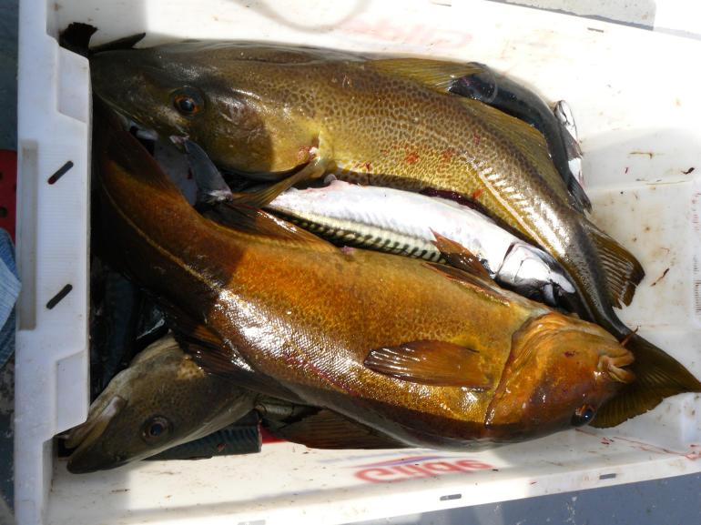
Rybolov v Norsku
Norské pobřeží je místo jako stvořené pro rekreační sportovní rybaření
můžete chytit například: tresku, makrelu, mníka, žraloka, sleďe, platýse či mořského ďasa
jde o vytahování ryb těžkých až okolo deseti kilo z hloubek i přes sto metrů

Slide 10
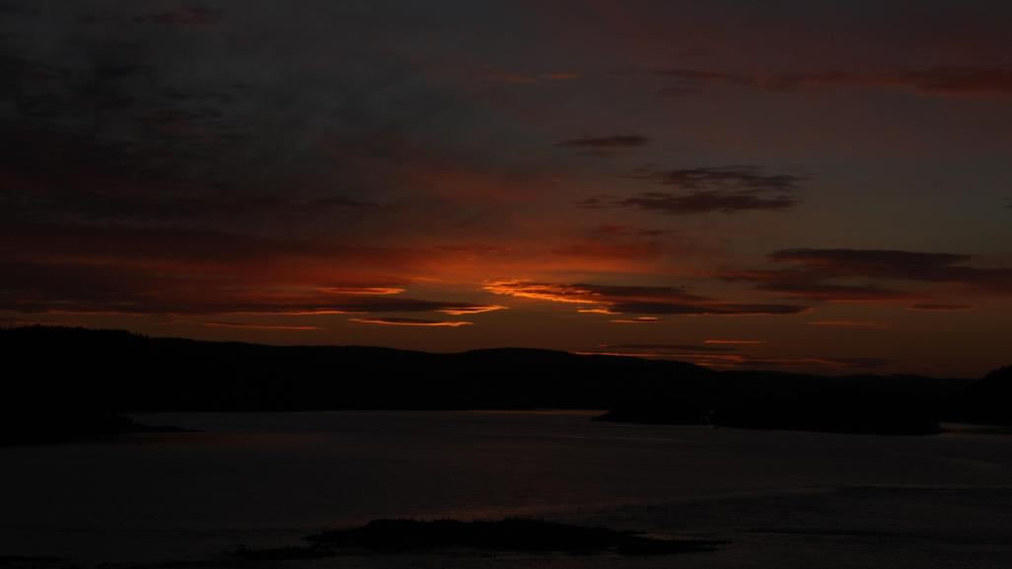
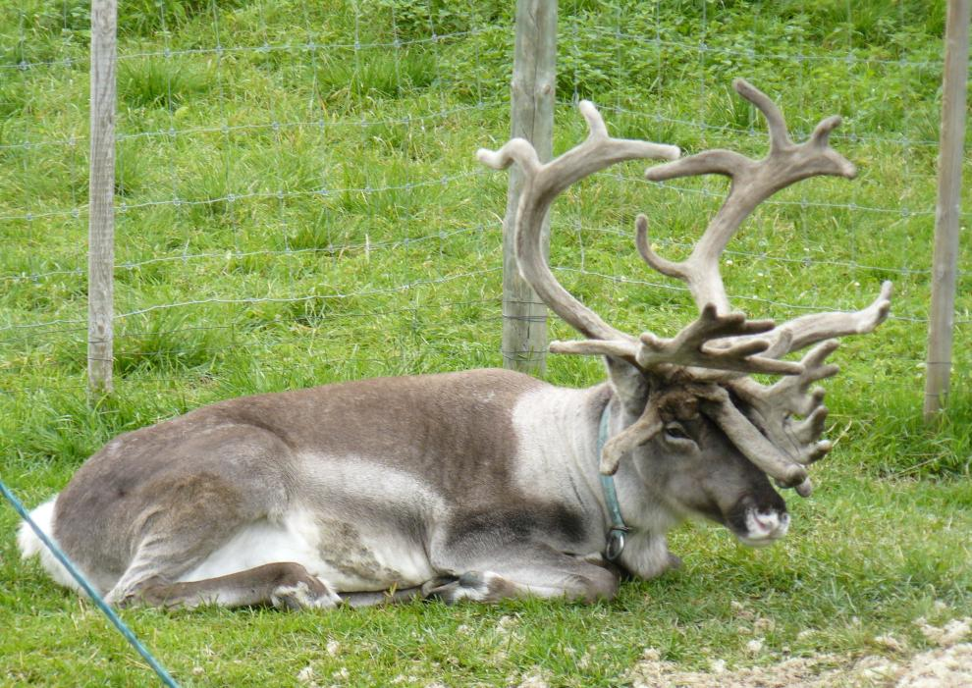
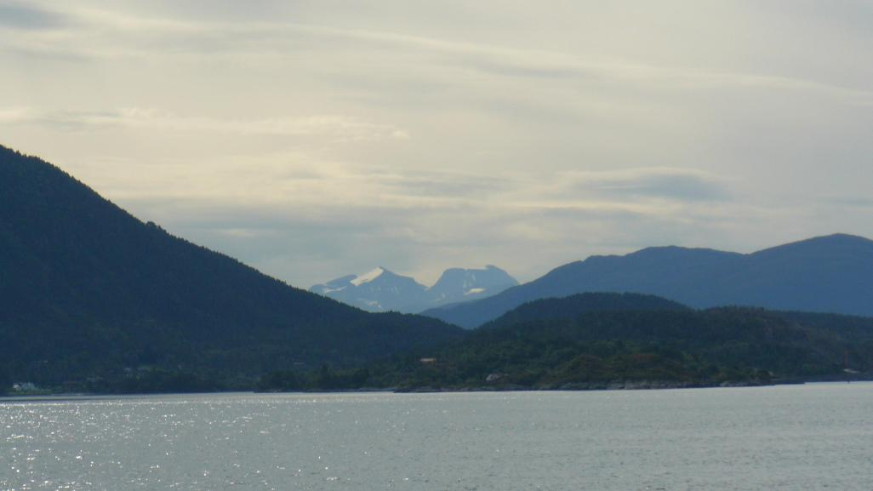

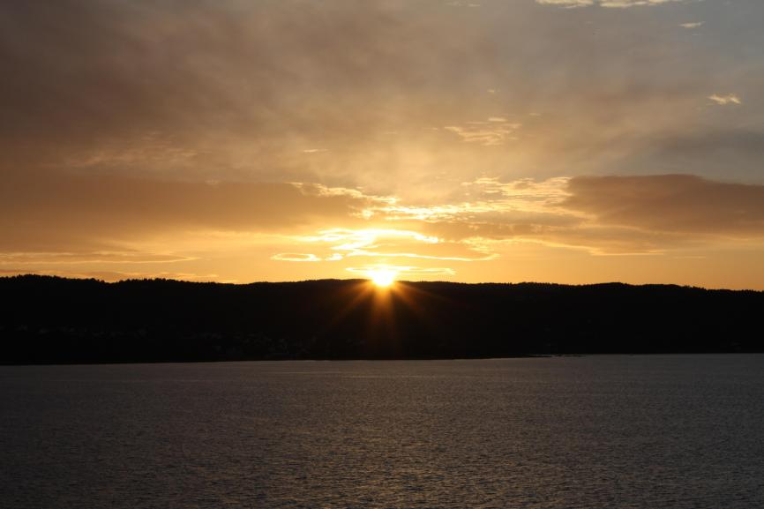
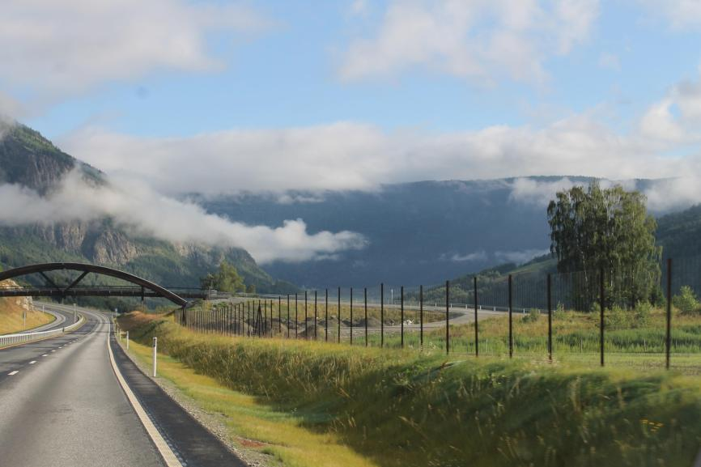
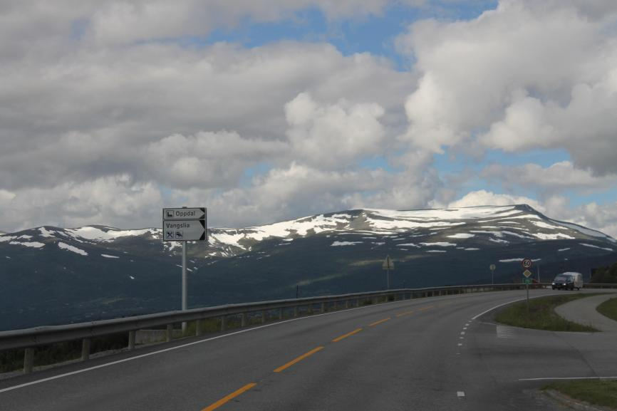
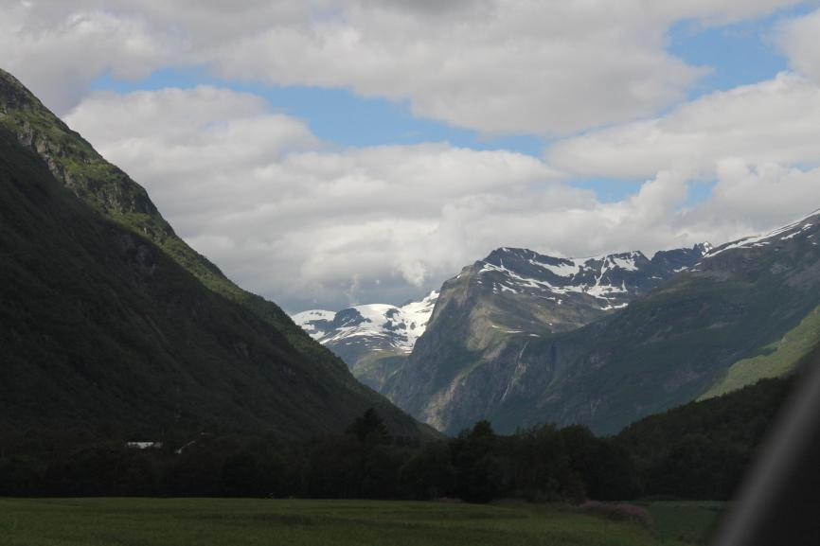
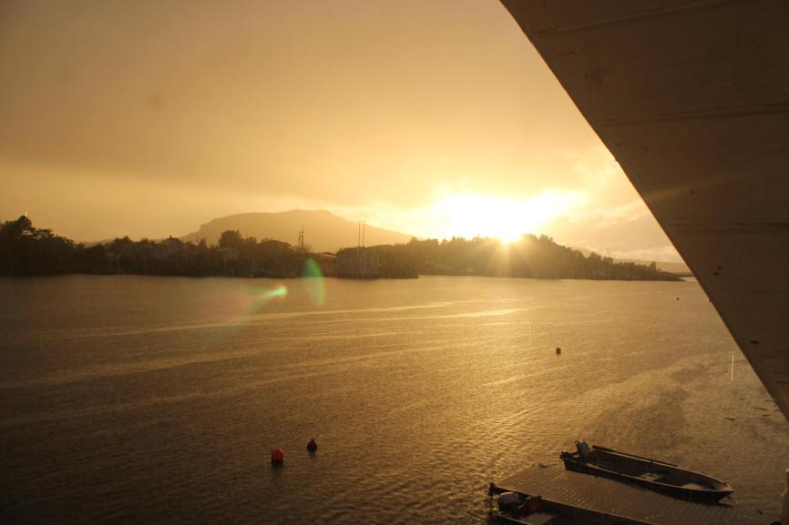
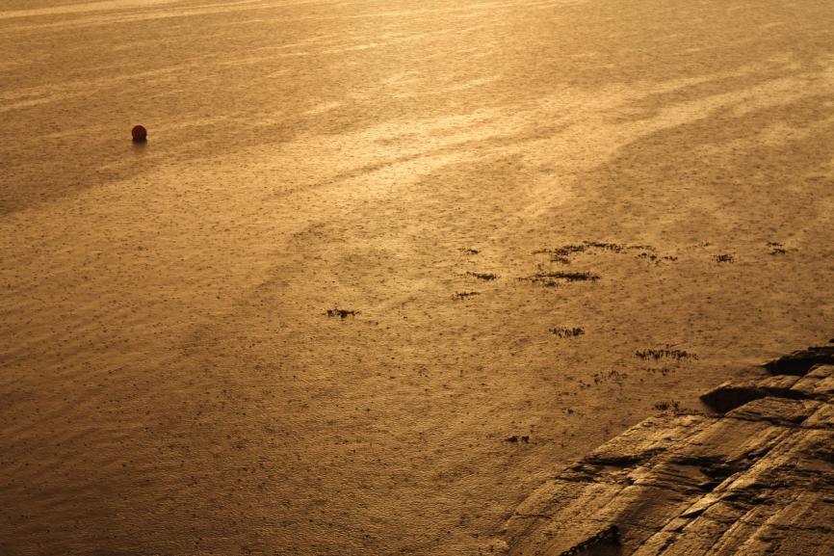
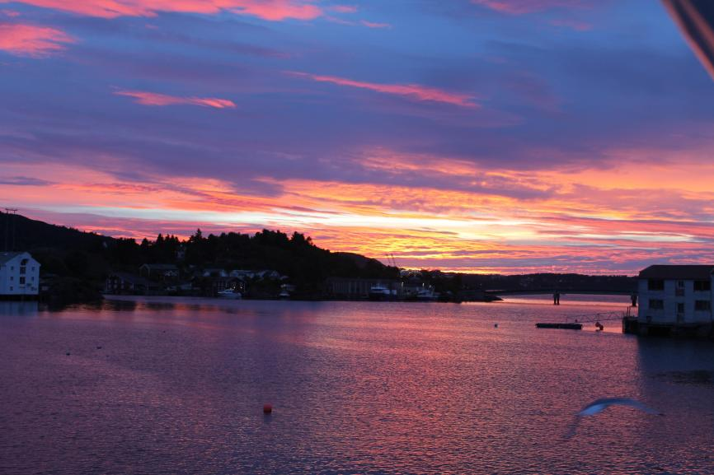
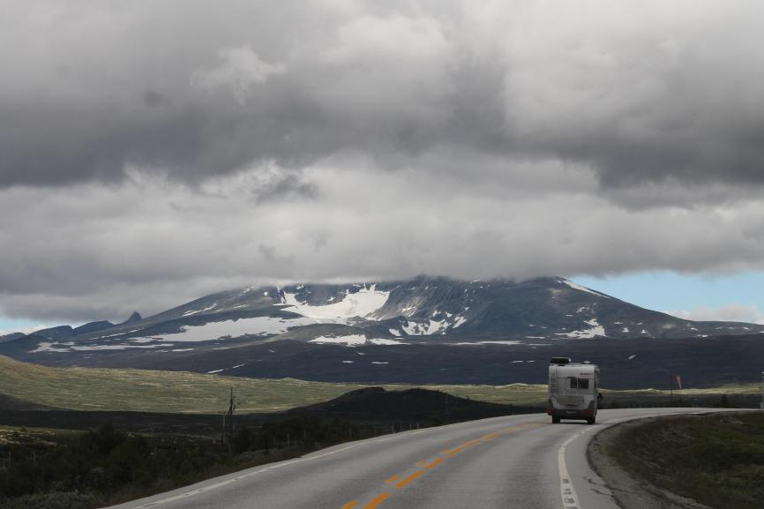
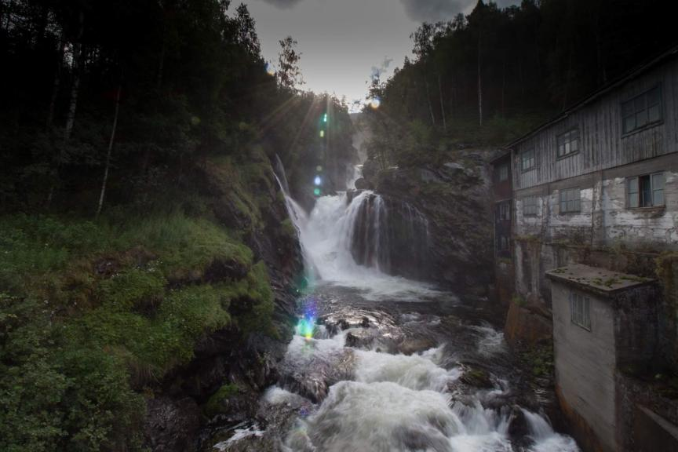
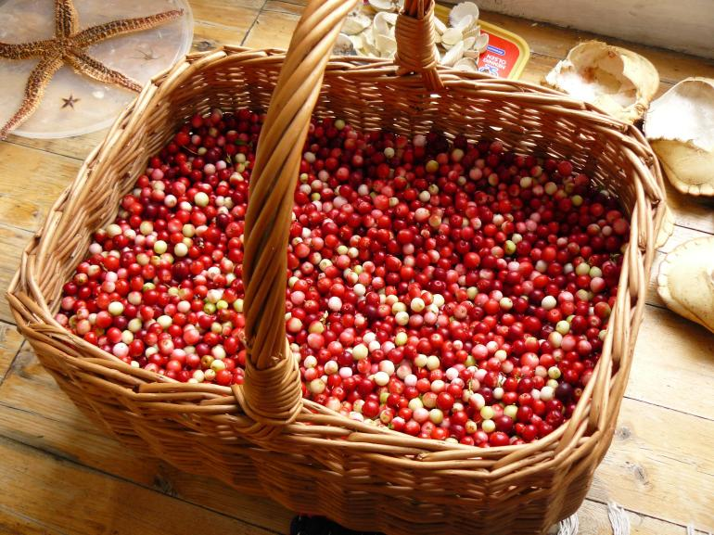
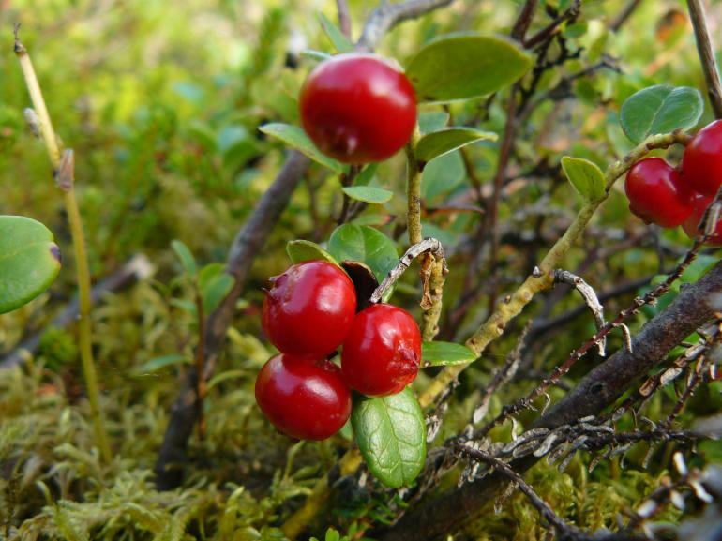
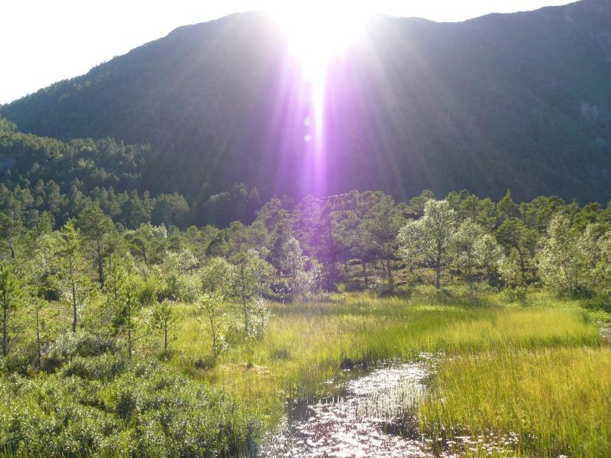
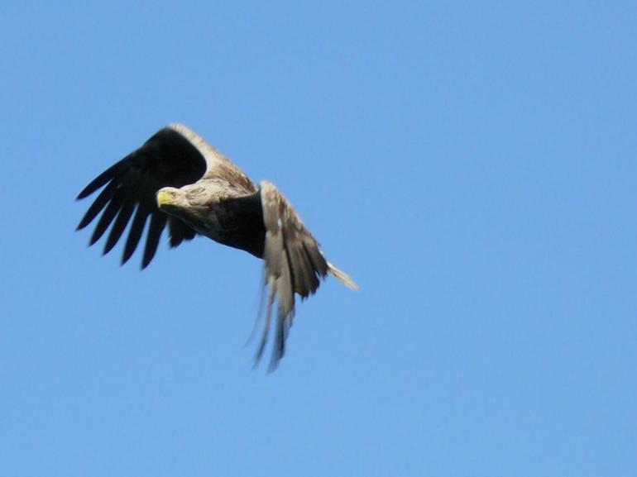
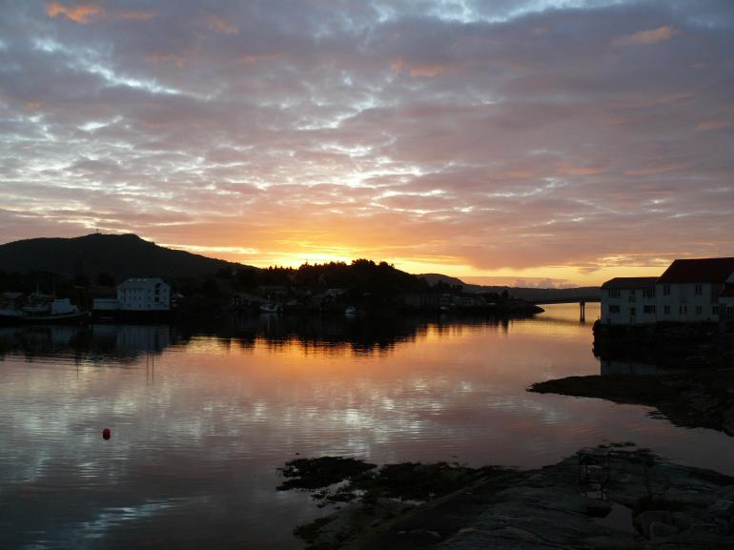
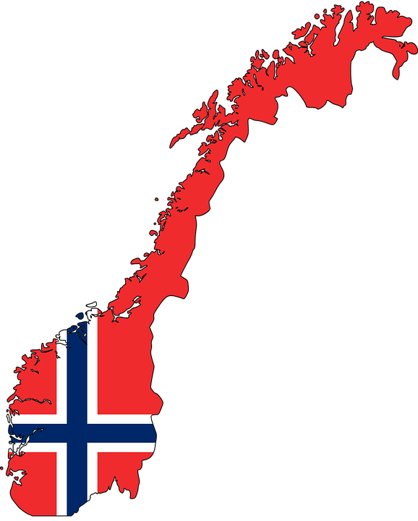
Příroda
Hojně se zde vyskytují losi a sobi
Díky příznivým podmínkám zde lze najít spoustu hub, borůvek a hlavně brusinek

Slide 11
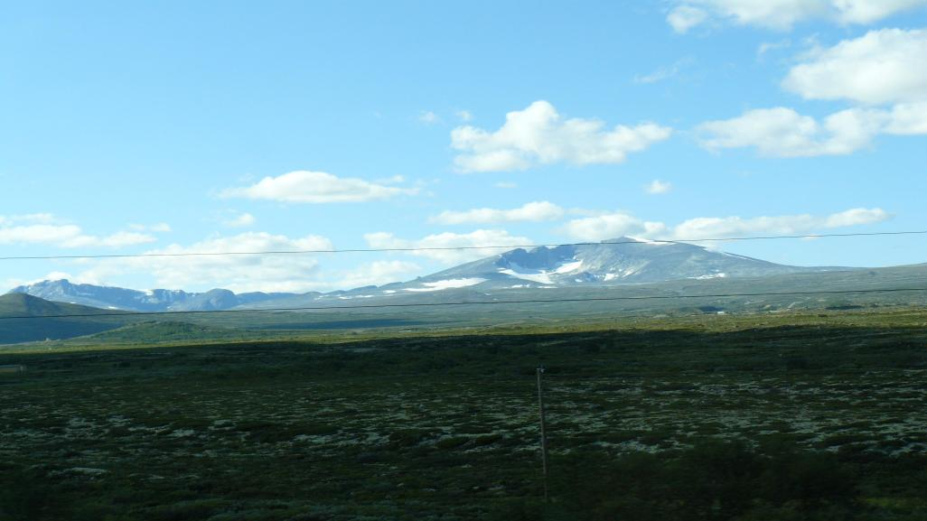
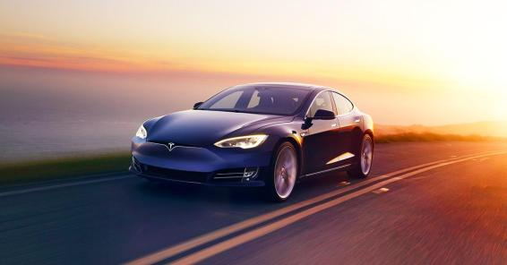
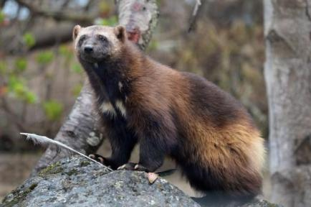
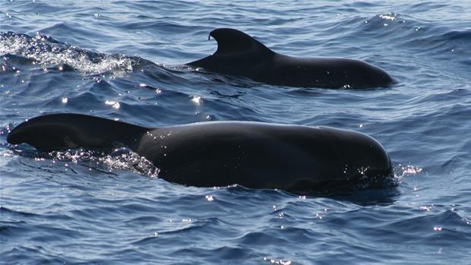
Další zajímavosti
V současnosti se kraj Oppland ve kterém leží zmíněné město Lillehammer potýká s problémem přemnožení rosomáků.
Norsko je momentálně na špičce států které užívají elektromobily Tesla
Za minulý rok vylovili nejvíc velryb na světě

Slide 12

Zdroje:
https://cs.wikipedia.org/wiki/Hlavní strana
Moje znalosti
Většinou moje a také sestry fotky
http://rybolovnorsko.cz/forums/

Slide 13


DĚKUJI ZA POZORNOST

